Slide 1
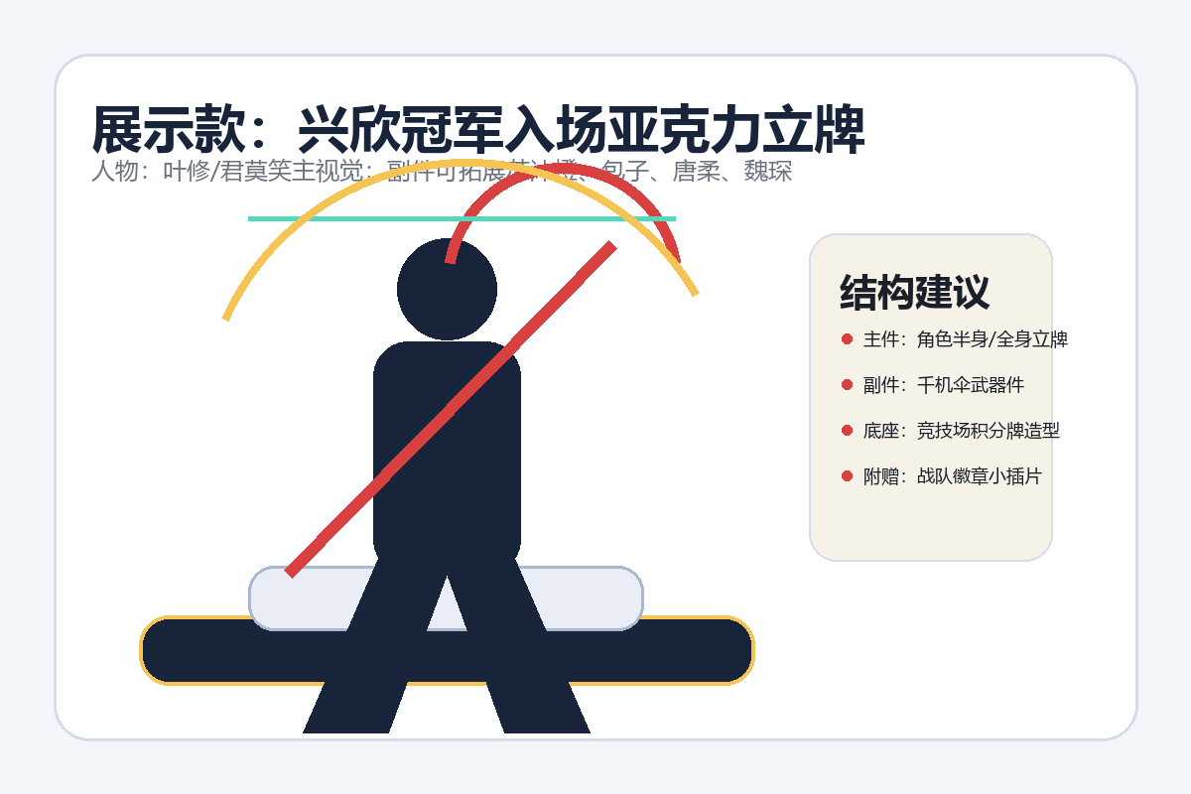
荣耀赛季补给站
《全职高手》IP 衍生品策划案
用户画像 · 品类企划 · 工艺建议 · 线上抽赏 · 线下打卡
公开资料截至 2026-05
阅文 IP 衍生品
《全职高手》衍生品策划案 | 原创示意图，不含未授权同人图
01

Slide 2
为什么现在做
动画节点、生日应援和谷子经济共同提供新品窗口
动画三季收官
角色仪式感强
谷子经济扩张
2024 年第三季进入兴欣挑战赛胜利、重返职业赛场关键节点，适合“冠军入场”“赛季补给”主题。
2025 年叶修生日出现多城主题巴士、地铁站点、大屏和品牌联动，证明核心角色仍有线下动员力。
公开行业观察提到 2024 年国内谷子经济规模约 1689 亿元，预计 2029 年达 3089 亿元。
策略判断
《全职高手》的优势不只是“角色多”，而是角色、战队、账号卡、比赛节点都能商品化；低价随机款负责拉新，高价展示款负责承接，高频线下场景负责传播。
资料参考：中国青年报/新浪财经、TechWeb/新浪科技、中国银行宏观观察、艺恩行业洞察。
《全职高手》衍生品策划案 | 原创示意图，不含未授权同人图
02

Slide 3
IP 商品化资产
从剧情情绪到可生产符号
电竞燃点
角色信仰
战队身份
挑战赛、冠军、重返职业赛场
叶修、苏沐橙、黄少天、周泽楷等高辨识角色
兴欣/蓝雨/轮回/微草/霸图等阵营色
账号卡符号
经典台词
君莫笑、沐雨橙风、夜雨声烦、一枪穿云
“荣耀不是一个人的游戏”等传播锚点
视觉方向
黑金电竞基底 + 战队色分层 + 星轨/积分牌/票根等赛场元素。
《全职高手》衍生品策划案 | 原创示意图，不含未授权同人图
03

Slide 4
用户画像：粉丝为什么买
兼顾事业粉、单推、关系向、战队粉和展示收藏党
事业粉/燃向粉
买冠军叙事、职业精神、重回巅峰
立牌 / 票根 / 纪念套
角色单推
重视本命立绘、编号、稀有款
吧唧 / 娃娃 / 亚克力
CP/关系向
嗑陪伴、宿敌、队友情、并肩作战
双人立牌 / 对卡 / 挂件
战队粉
把战队当身份标签，愿意成套收集
痛包内胆 / 队服娃衣
展示收藏党
追求晒图、痛包、痛桌、BlingBling
镭射吧唧 / 流沙立牌
《全职高手》衍生品策划案 | 原创示意图，不含未授权同人图
04

Slide 5
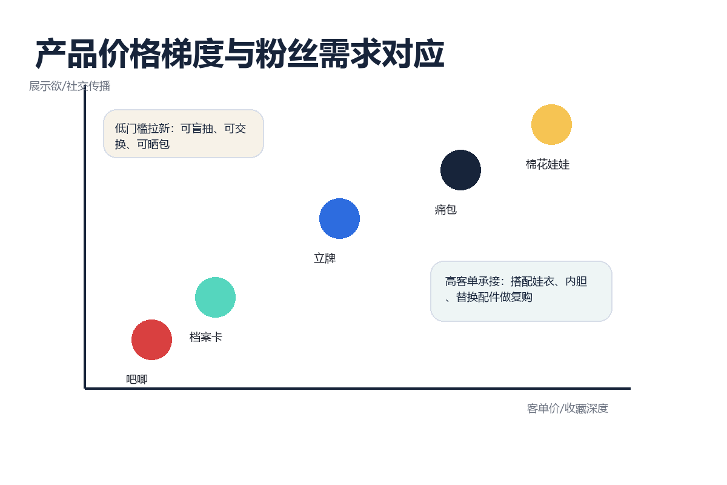
产品矩阵：低价拉新，高价承接
让每类粉丝都有入口，也有升级路径
拉新层
吧唧、档案卡用随机和交换建立社群话题。
展示层
立牌、痛包满足桌面陈列和漫展出街。
高客单层
棉花娃娃、娃衣和内胆做长期复购。
《全职高手》衍生品策划案 | 原创示意图，不含未授权同人图
05

Slide 6
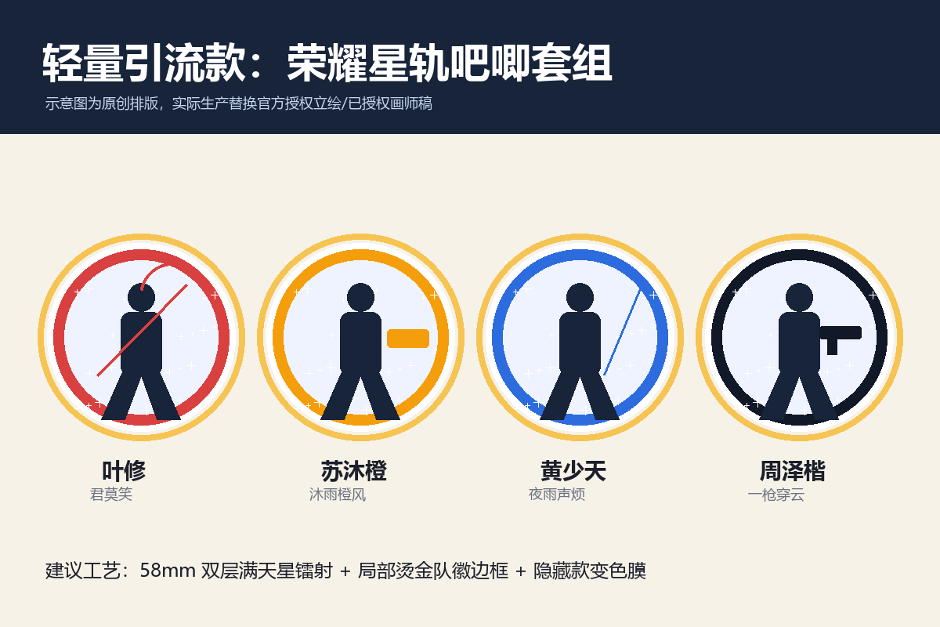
SKU 1：荣耀星轨吧唧套组
轻量引流款，适合抽赏、交换和痛包阵列
产品建议
58mm 单角色吧唧，首发 8 款 + 叶修隐藏变色款；按角色和战队色拆分。
工艺建议
双层满天星镭射 + 局部烫金队徽边框 + 隐藏款变色膜。
商业作用
低价进入、强晒图、强交换，是后续痛包和档案卡复购的流量入口。
《全职高手》衍生品策划案 | 原创示意图，不含未授权同人图
06

Slide 7
SKU 2：兴欣冠军入场亚克力立牌
展示向主推款，承接第三季收官情绪
卖点组合
• 官方授权叶修/君莫笑立绘
• 千机伞武器副件
• 竞技场积分牌底座
• 可拓展兴欣全员插片
• 限定编号增加收藏感
建议售价：89-129 元
重点人群：事业粉 / 展示收藏党
《全职高手》衍生品策划案 | 原创示意图，不含未授权同人图
07

Slide 8
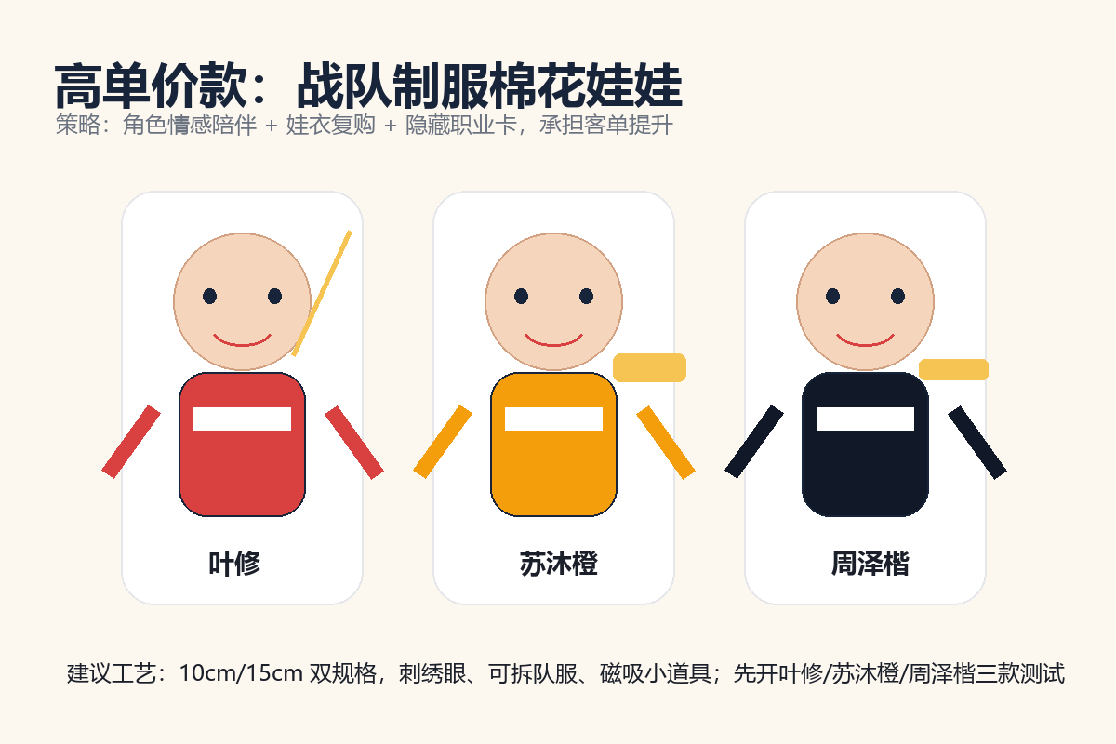
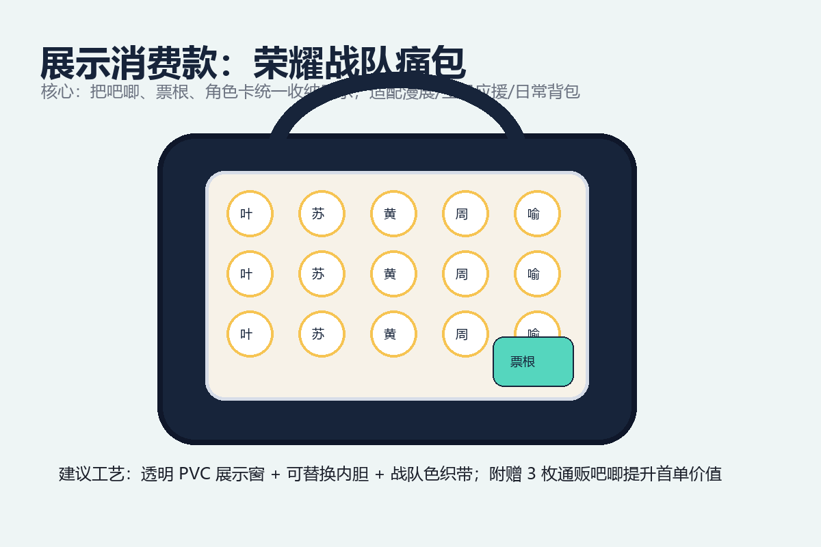
SKU 3/4：棉花娃娃 + 痛包
用陪伴和展示把客单价抬上去
棉花娃娃
痛包
10cm/15cm 双规格，刺绣眼、可拆队服、磁吸小道具，后续做娃衣复购。
透明 PVC 展示窗、可替换战队色内胆，购买痛包赠通贩吧唧。
《全职高手》衍生品策划案 | 原创示意图，不含未授权同人图
08

Slide 9
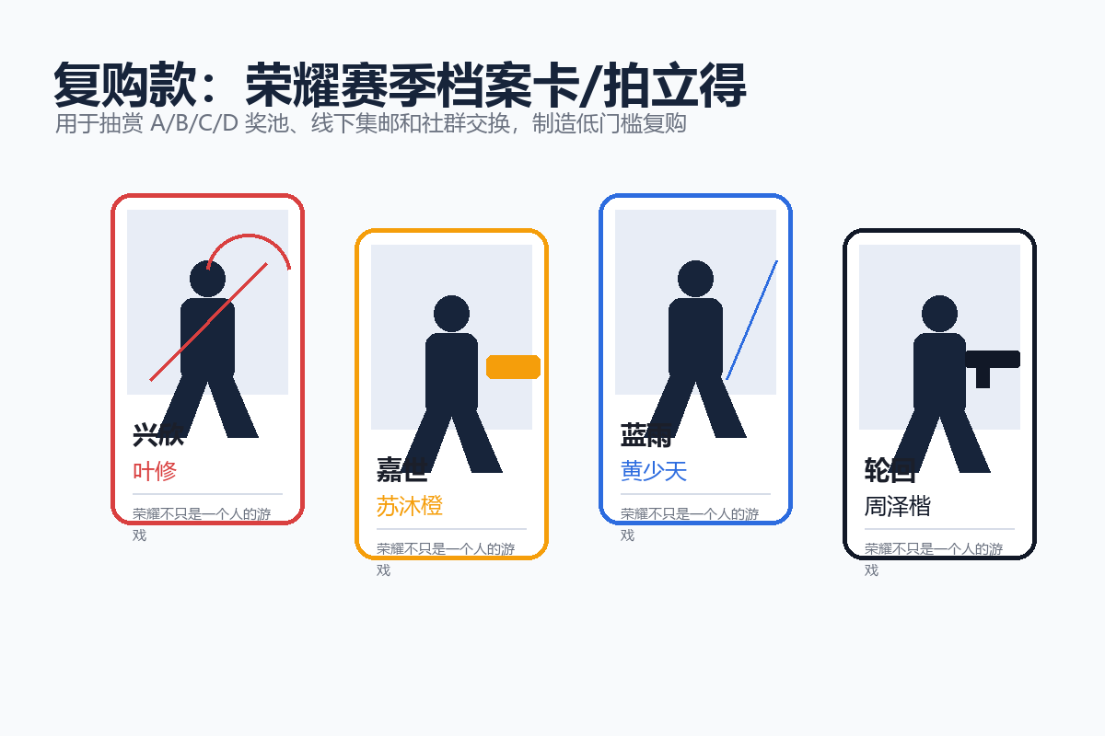
SKU 5 与工艺总表
档案卡承担复购，工艺承担晒图价值
工艺建议
吧唧
双层满天星镭射 / 局部烫金
立牌
3mm 透明亚克力 / 白墨 / 流沙底座
棉花娃娃
刺绣眼 / 可拆队服 / 磁吸道具
痛包
透明 PVC 窗 / 可替换内胆 / 金属拉牌
档案卡
PET 闪卡 / 局部 UV / 烫金编号
《全职高手》衍生品策划案 | 原创示意图，不含未授权同人图
09

Slide 10
线上抽赏：一发入魂 + 保底兑换
用随机刺激传播，用保底降低负反馈
A 赏
B 赏
C 赏
D 赏
棉花娃娃 / 痛包
亚克力立牌
镭射吧唧
档案卡 / 贴纸
价格机制
传播机制
角色机制
29 元/抽，99 元/五连抽；80 抽保底兑换核心奖项。
晒单带话题返场抽奖，抽中隐藏款自动生成分享海报。
叶修隐藏款首发，后续按角色生日做小批返场。
《全职高手》衍生品策划案 | 原创示意图，不含未授权同人图
10

Slide 11
线下展会：集邮无料打卡
把购买行为转成社交内容和二次到场
1
2
3
4
5
入场领取
五站集邮
痛包巡游
兑换无料
晒单返场
荣耀补给册 + 战队路线图
兴欣 / 蓝雨 / 轮回 / 微草 / 霸图
佩戴痛包或角色色系服装可盖隐藏章
限定贴纸 / 卡套 / 生日小卡
UGC 进入二次抽奖池
重点节点：叶修生日档、暑期漫展、动画周年；现场主视觉统一为“荣耀赛季补给站”。
《全职高手》衍生品策划案 | 原创示意图，不含未授权同人图
11

Slide 12
排期、KPI 与素材合规
从授权素材确认到线上首发，建议 8 周打样排期；线下在 T+2 至 T+6 周承接传播。
T-8 至 T-6
T-6 至 T-3
T 周
T+2 至 T+6
T+8
授权立绘清单、角色优先级、供应商确认
打样、工艺公开、角色投票和预约
线上抽赏首发、五连优惠、晒单返场
快闪/漫展集邮、痛包巡游、生日补给
复盘补货，开启娃衣/内胆二期
KPI 建议
素材合规
预约提醒 5 万+ / 首发售罄率 70%+ / 客单价 99 元+ / 线下 UGC 3000+ / 退换率 < 3%
量产使用官方授权立绘、设定稿或签署商业授权的画师稿；未授权互联网同人图不进入生产文件。
参考来源：新浪财经/中国青年报、TechWeb/新浪科技、MAIGOO、中国银行宏观观察、艺恩行业洞察。
《全职高手》衍生品策划案 | 原创示意图，不含未授权同人图
12

